Slide 1


Università degli Studi di Napoli – Federico II
Riconoscitore di sequenza con 2 modi
ARCHITETTURA dei SISTEMI
DIGITALI
Gruppo 21:
A cura di: Antonio Romano, Giuseppe Riccio, Giuliano Di Giuseppe, Sossio Cirillo

Slide 2
Traccia : Esercizio 3 – Riconoscitore di sequenze
TRACCIA :
Esercizio 3.1
Progettare, implementare in VHDL e testare mediante simulazione una macchina in grado di riconoscere la sequenza 1001. La macchina prende in ingresso un segnale binario i che rappresenta il dato, un segnale A di tempificazione e un segnale M di modo, che ne disciplina il funzionamento, e fornisce un’uscita Y alta quando la sequenza viene riconosciuta. In particolare,
Se M=0, la macchina valuta i bit seriali in ingresso a gruppi di 4,
Se M=1, la macchina valuta i bit seriali in ingresso uno alla volta, tornando allo stato iniziale ogni volta che la sequenza viene correttamente riconosciuta.

Slide 3
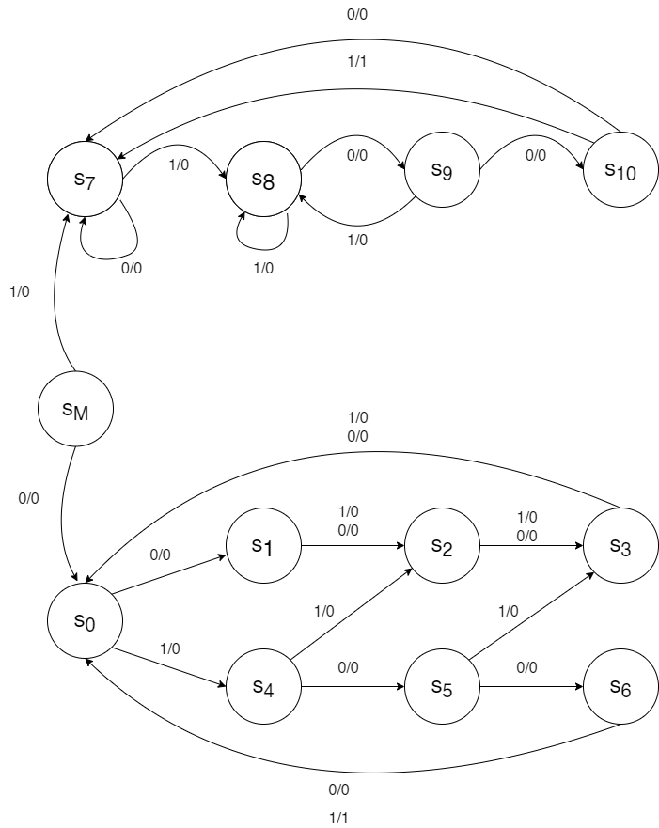
Automa : Esercizio 3 – Riconoscitore di sequenze
Se M = 1, si valuta la sequenza UN bit alla volta
Stato che determina il MODO dell'Automa complessivo
Esempio di sequenza trattato:
Seq: 0010010 0010101001 00101001
M:
Se M = 0, si valuta la sequenza a gruppi di 4 bit
L’ automa è composto da due macchine, una per ogni MODO. N.B, è possibile progettare un’ automa con una singola macchina in quanto diversi stati coincidono.

Slide 4
Schema riconoscitore : Esercizio 3 – Riconoscitore di sequenze
Riconoscitore di Sequenza 1001 a doppio modo.
CLK
RST
ELEMENTO di MEMORIA (processo 2)
M
S
S’
RETE
COMBINATORIA (processo 1)
I
Y
È stato utilizzato dunque il modello a due processi: Combinatorio (Cosa fa la macchina) e Sequenziale (Memoria) per la gestione SINCRONA, tramite RST di M (modo)

Slide 5
Entity e Architecture: Esercizio 3 – Riconoscitore di sequenze
entity Riconoscitore_Mealy_2_Modi_01 is
port(
i: in std_logic; --ingresso
RST, CLK: in std_logic; --reset e clock
M: in std_logic; --modo
Y: out std_logic --uscita
);
end Riconoscitore_Mealy_2_Modi_01;
Si definisce l'entity composto da 4 porte in ingresso e una in uscita
architecture Behavioral of Riconoscitore_Mealy_2_Modi_01 is
type stato is (SM, S0, S1, S2, S3, S4, S5, S6, S7, S8, S9, S10);
signal stato_corrente : stato := SM;
signal stato_prossimo : stato;
Si enumerano i 10 diversi stati che compongono entrambi gli automi.
Si pone come stato iniziale lo stato SM

Slide 6
Processo combinatorio (PROCESSO 1): Esercizio 3 – Riconoscitore di sequenze
begin
stato_uscita: process(stato_corrente, i)
begin
-- se M = 0 : Riconoscitore di Sequenza con valutazione di sequenza per gruppi di 4 bit
-- se M = 1 : Riconoscitore di Sequenza con valutazione di sequenza per ogni singolo bit
case stato_corrente is
when S0 =>
if( i = '0' ) then
stato_prossimo <= S1;
Y <= '0';
else
stato_prossimo <= S4;
Y <= '0';
end if;
when others =>
stato_prossimo <= S7;
Y <= '0';
end case;
end process;
Si usa il costrutto CASE – WHEN per definire cosa fa la macchina sequenziale in ogni stato. Ogni valore dell’ingresso ‘I’ fa evolvere la macchina verso un nuovo stato specificando una determinata uscita Y
.
.
.
OMISSIS: Si è omessa tutta la descrizione della macchina combinatoria.

Slide 7
Processo sequenziale (PROCESSO 2): Esercizio 3 – Riconoscitore di sequenze
mem: process (CLK)
begin
if(CLK'event and CLK = '1') then
if(RST = '1') then
stato_corrente <= SM;
if(M = '0') then
stato_corrente <= S0;
else
stato_corrente <= S7;
end if;
else
stato_corrente <= stato_prossimo;
end if;
end if;
end process;
L’ istruzione consente di cambiare la modalità del riconoscitore soltanto quando il RST è abilitato a 1.
Se M = 0, si imposta lo stato corrente del riconoscitore a 4 bit, se M = 1, si imposta lo stato corrente del riconoscitore a 1 bit.
Si realizza la memoria di stato che consente di retroazionare lo stato prossimo nello stato corrente

Slide 8
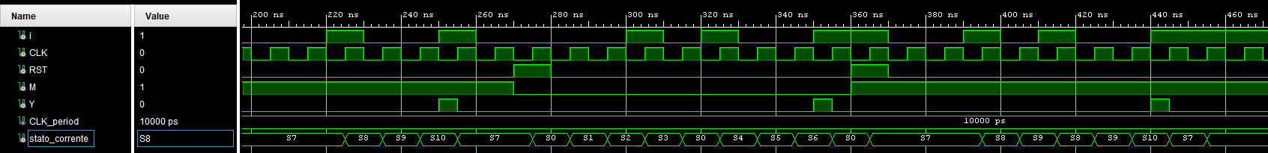
Run Simulation : Esercizio 3 – Riconoscitore di sequenze
0
0
1
0
0
1
0
0
0
0
1
0
1
0
0
1
1
0
0
1
0
1
0
0
1
1
1
A 250ns si ha la transizione di Y: 0 → 1 (M=1)
A 350ns si ha la transizione di Y: 0 → 1 (M=0)
A 440ns si ha la transizione di Y: 0 → 1 (M=1)
A 270ns si ha la transizione di M: 1 → 0 e RST: 0 → 1
(RST torna a 0 dopo 10ns)
A 360ns si ha la transizione di M: 0 → 1 e RST: 0 → 1
(RST torna a 0 dopo 10ns)
In definitiva
Il TB (OMISSIS CODICE) ci permette di simulare il funzionamento della macchina come mostrato nella figura superiore, in particolare si può apprezzare il comportamento del Riconoscitore nei casi in cui M = 0 o 1 e come le abilitazioni del RST influiscano sul cambio di modalità della macchina.

